Slide 1

О биологическом действии золедроновой кислоты
Учреждение образования «Белорусский государственный медицинский университет»
Кафедра гигиены труда
Старший преподаватель Лепешко П.Н.
Саратов, 2021

Slide 2
Актуальность
Злокачественные новообразования являются глобальной проблемой современности не только в медицине и биологии, но и в социальной жизни общества, затрагивая интересы всего человечества
В настоящее время, кроме классических противоопухолевых цитостатических препаратов при проведении стандартной химиотерапии, в качестве дополнительных лекарственных средств, которые облегчают условия жизни пациентов, применяются препараты из группы бисфосфонатов, одним из которых является золедроновая кислота
В доступной литературе содержится информация о ее токсических свойствах в объеме, необходимом и достаточном для ее безопасного применения по назначению пациентам
Однако, вопросы возможного токсического воздействия золедроновой кислоты на работающего, при ее производстве, требуют дополнительного изучения

Slide 3
Цель исследования
Экспериментально установить особенности токсического действия золедроновой кислоты, необходимые для обеспечения безопасных условий производства лекарственного средства

Slide 4
Задачи исследования
изучить параметры острой токсичности золедроновой кислоты на лабораторных животных при различных путях поступления
изучить в подострых и хроническом экспериментах на лабораторных животных особенности биологического действия золедроновой кислоты
обосновать предельно допустимую концентрацию золедроновой кислоты в воздухе рабочей зоны

Slide 5
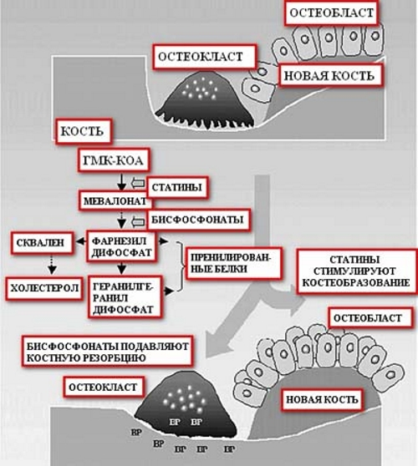
Механизм действия золедроновой кислоты
Золедроновая кислота относится к третьему поколению азотсодержащих парентеральных бисфосфонатов, которые показаны для лечения костных метастазов, а также при злокачественной гиперкальциемии. Применение золедроновой кислоты обусловлено способностью подавлять активность остеокластов и разрушение костной ткани за счет ингибирования фарнезилпирофосфатсинтетазы.
В результате происходит дезорганизация цитоскелета остеокласта, утрачивается его щеточная каемка, нарушается внутриклеточное движение везикул и ускоряется апоптоз остеокластов

Slide 6
Острая токсичность при внутрижелудочном и внутрибрюшинном введении золедроновой кислоты
Вид животных | Метод введения | Дозы, мг/кг |  |  | Класс опасности по ГОСТ 12.1.007-76 | Класс токсичности по ТКП 125-2008
 |  | DL₁₆ | DL₅₀ | DL₈₄
Мыши | внутрижелудочно | 23 | 123,8 ± 37,8 | 227 | 2 | 3
 | внутрибрюшинно | 6,1 | 14,3 ± 5,6 | 19,7 | - | 3
Крысы | внутрижелудочно | 48,8 | 104,9 ± 17,4 | 171,2 | 2 | 3
 | внутрибрюшинно | 4,1 | 12,5 ± 3,8 | 24,5 | - | 3
Примечания: DL₁₆ - доза, вызывающая 16% летальных исходов; DL₅₀ - доза, вызывающая 50% летальных исходов (среднесмертельная); DL₈₄ - доза, вызывающая 84% летальных исходов

Slide 7
Острая токсичность при ингаляционном поступлении золедроновой кислоты
Вид животных | Концентрации, мг/м³ |  |  | Класс опасности по ГОСТ 12.1.007-76 | Класс токсичности по ТКП 125-2008
 | СL₁₆ | СL₅₀ | СL₈₄
Крысы | 98,8 | 233,7 ± 39,2 | 378,2 | 1 | 1
Примечания: СL₁₆ - концентрация, вызывающая 16% летальных исходов; СL₅₀ - концентрация, вызывающая 50% летальных исходов (среднесмертельная); СL₈₄ - концентрация, вызывающая 84% летальных исходов

Slide 8
Установление порога острого действия при ингаляционном поступлении золедроновой кислоты
Порог острого действия был установлен по суммационно-пороговому показателю и составил 30 мг/м³
Зона острого действия составила 7,79, что позволяет отнести фармацевтическую субстанцию золедроновая кислота ко второму классу опасности (высокоопасные вещества)

Slide 9
Изучение кумулятивных свойств золедроновой кислоты
Лабораторные животные на протяжении 30 дней 5 раз в неделю внутрижелудочно получали дозу золедроновой кислоты, кратную 1/10 от среднесмертельной дозы. У лабораторных животных отмечались статистически значимые изменения в виде увеличения:
    ОКМ почек на 11,2 %
    Содержания мочевины в моче на 30,1 %
    Содержания билирубина в крови на 70,6 %

Slide 10
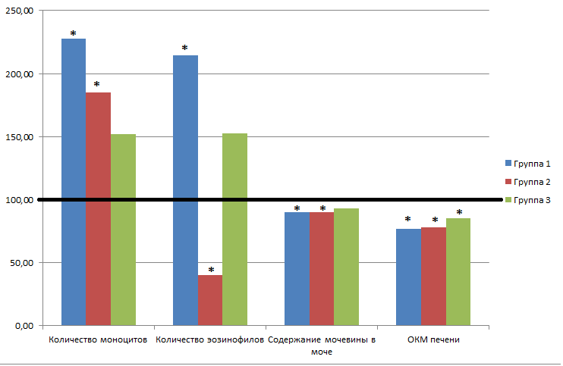
Клинико-биохимические показатели белых крыс спустя 2 месяца ингаляционного воздействия золедроновой кислоты в концентрациях 0,1 мг/м³, 0,05 мг/м³ и 0,01 мг/м³
Через 2 месяца ингаляционного воздействия отмечались моноцитоз и эозинофилия, а также снижение содержания мочевины в моче и относительного коэффициента массы печени у лабораторных животных. Кроме этого у опытных групп животных выявлена протеинурия.
* - статистически значимые различия с контролем при р<0,05

Slide 11
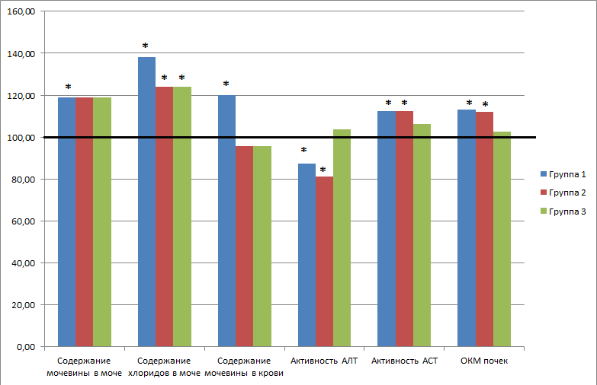
Клинико-биохимические показатели белых крыс спустя 4 месяца ингаляционного воздействия золедроновой кислоты в концентрациях 0,1 мг/м³, 0,05 мг/м³ и 0,01 мг/м³
Спустя 4 месяца хронического эксперимента протеинурия у животных 1 и 2 группы сохранилась. Кроме этого у животных при воздействии больших концентраций выявлено увеличение активности АСТ и относительного коэффициента массы почек на 12,5 и 13% соответственно, а также снижение активности АЛТ на 18%. У всех опытных групп животных выявлено увеличение содержания хлоридов в моче на 23-38%.
* - статистически значимые различия с контролем при р<0,05

Slide 12
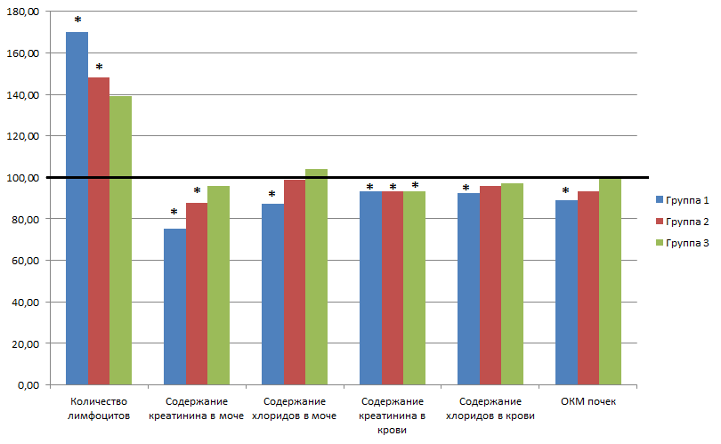
Клинико-биохимические показатели белых крыс после восстановительного периода
По окончании восстановительного периода у животных 1 и 2 группы отмечался лимфоцитоз и снижение содержания креатинина в моче. Содержание креатинина в сыворотке крови отмечалось у всех опытных групп. Выявленные изменения показателей функционального состояния почек свидетельствуют о стойком характере токсического действия и срыве адаптационных резервов лабораторных животных.
* - статистически значимые различия с контролем при р<0,05

Slide 13
Установление порога и зоны хронического действия золедроновой кислоты
Таким образом, указанные выше изменения функционального состояния почек, могут быть признаком почечной патологии, связанной с повреждением как клубочкового, так и канальцевого аппарата нефрона. Подтверждением этого является и увеличение содержания хлоридов в моче, возможно за счет недостаточной реабсорбции из клубочковых фильтров, а также увеличение содержания мочевины в крови.
Анализ результатов проведенных исследований свидетельствует о том, что концентрации золедроновой кислоты, равные 0,1 мг/м³ и 0,05 мг/м³ являются действующими, а в качестве порога хронического действия может быть принят уровень, равный 0,01 мг/м³. При этом лимитирующим показателем токсического действия золедроновой кислоты является нефротоксический эффект по содержанию хлоридов в моче.
Зона хронического действия составила 3000, что позволяет отнести данную фармацевтическую субстанцию к первому классу опасности (чрезвычайно опасные вещества)

Slide 14
Изучение иммунотоксических свойств золедроновой кислоты
Ингаляционное воздействие золедроновой кислоты не оказало существенное влияние на функциональную бактерицидную способность ГМК опытных животных
В гранулоцитах крови всех групп животных определяли достаточно высокую величину фагоцитарного резерва
Специфическая стимуляции ГМК сопровождалась повышенной активацией кислородного метаболизма у животных 1 и 2 опытной группы, что свидетельствует о весьма слабой потенциальной аллергенной активности препарата

Slide 15
Выводы
На основании проведенных экспериментов золедроновая кислота относится к веществам 1 класса опасности (чрезвычайно опасные вещества) по ГОСТ 12.1.007-76
По результатам экспериментов по комплексу клинико-биохимических и морфофункциональных показателей установлено, что золедроновая кислота обладает выраженным нефротоксическим действием, а также способна оказывать влияние на функциональное состояние печени лабораторных животных
Установлена ПДК золедроновой кислоты в воздухе рабочей зоны без числового значения – должен быть исключен контакт с органами дыхания и кожей при обязательном контроле воздуха рабочей зоны на уровне чувствительности не менее 0,001 мг/м³ c отметкой «а» (аэрозоль), 1 класс опасности
Гигиенический норматив золедроновой кислоты в воздухе рабочей зоны утвержден постановлением Министерства здравоохранения Республики Беларусь «О внесении дополнений в постановление Министерства здравоохранения Республики Беларусь от 11 октября 2017 г. № 92» от 05 января 2018 г. № 4

Slide 16
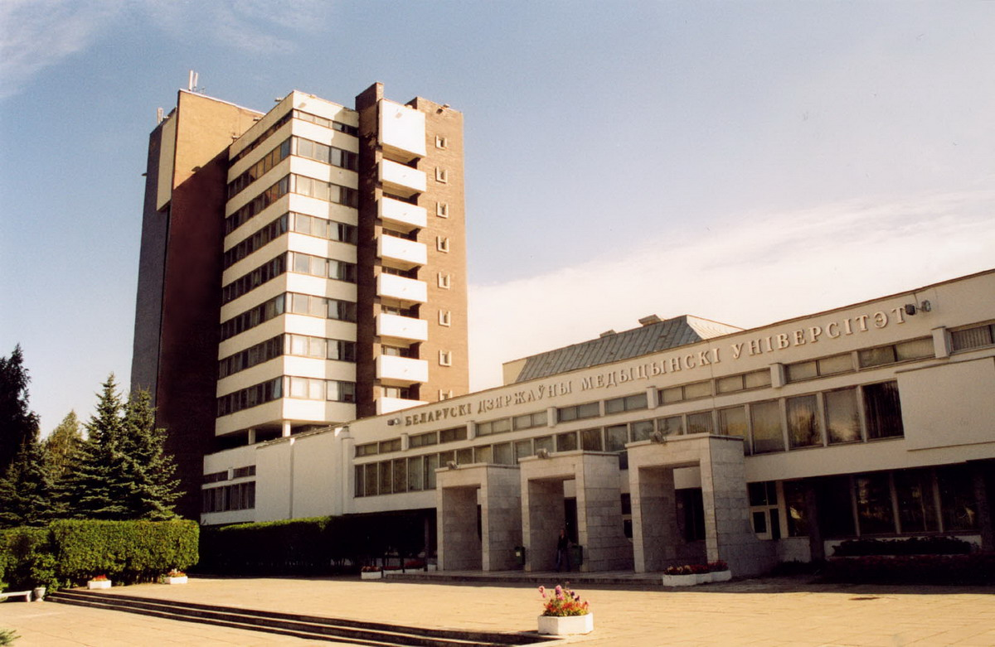
Лепешко Павел Николаевич
panek13@yandex.ru
+375 29 339 31 22

